Slide 1
Récapitulatif chi2,HD,résidus

Slide 2
*Luminosité intrinsèque inchangée *Flat LCDM inchangé

Slide 3
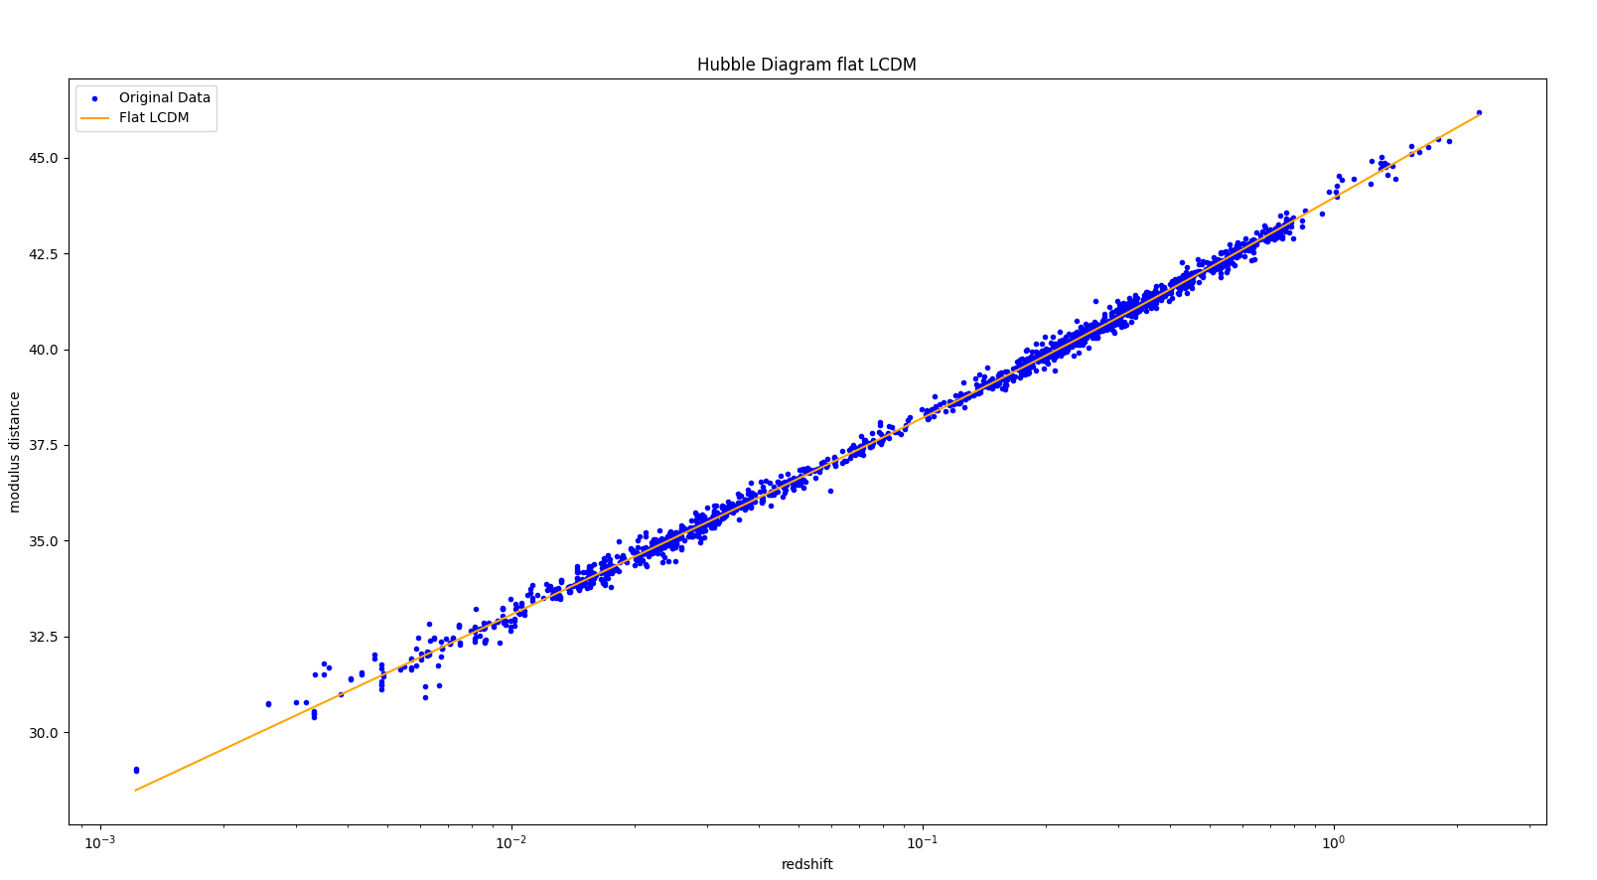
Unique calcul de Chi2 en reprenant les paramètres optim de Brout
Min AIC = 1529

Slide 4
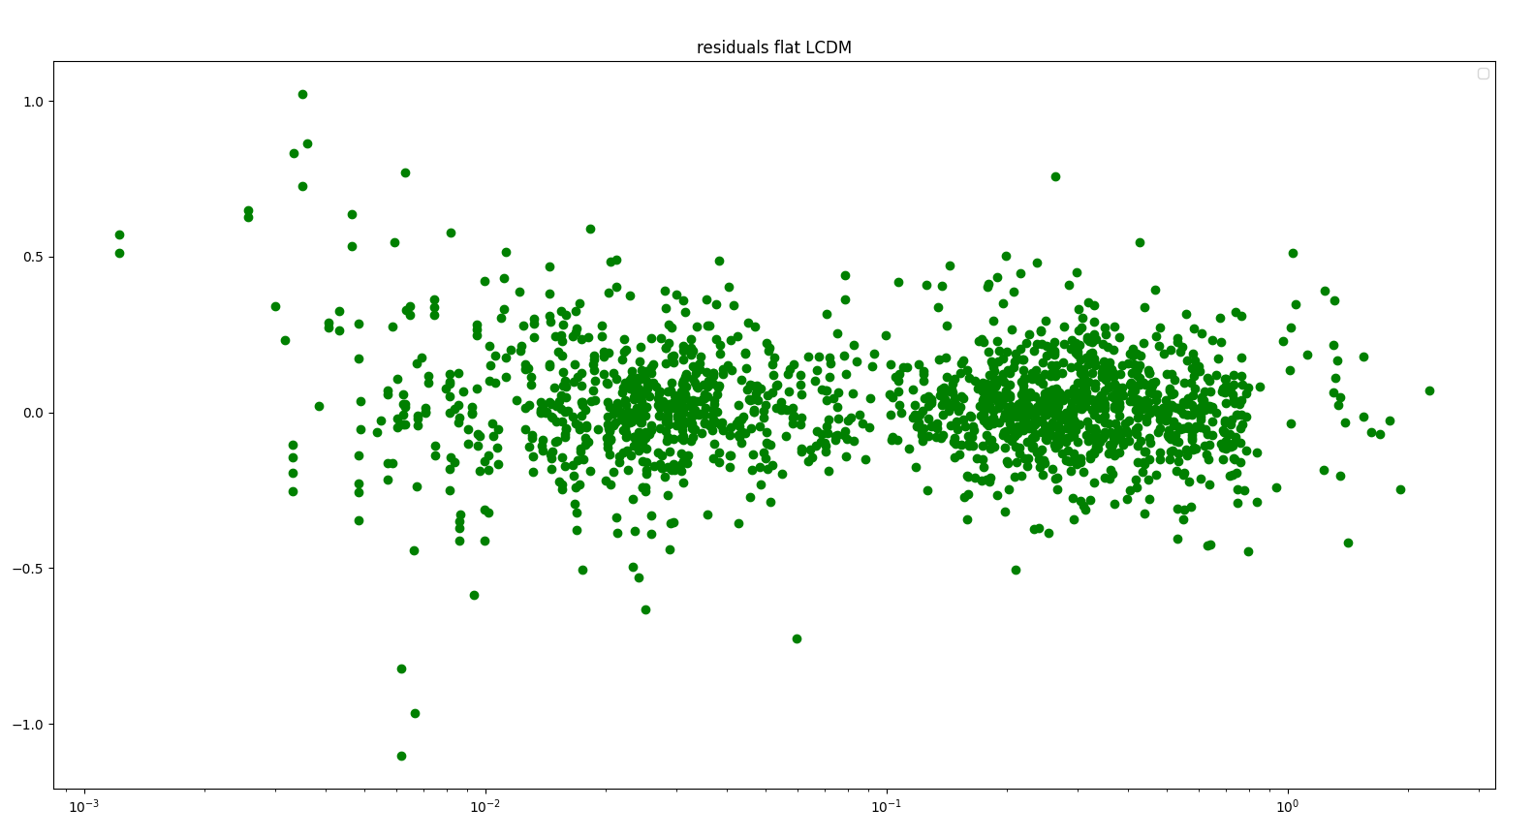
Résidus = données - théorie

Slide 5
*2 premières lignes : Recherche de min de Chi2 en fixant 1 param (valeur Brout) et en faisant évoluer les deux autres (pas de condition Omegam = 1 – OmegaL imposé) → Min AIC = 1527
*2 dernières lignes : Recherche de min de Chi2 en fixant 1 param et en faisant évoluer 1 seul autre (en prenant en compte la condition Omegam = 1 – OmegaL ) → Min AIC = 1525 ~ 1526 (selon que l’on fasse évoluer Omegam ou H0)

Slide 6
*Luminosité intrinsèque inchangée *Flat LCDM modifié : (1+αa) avec α variable

Slide 7
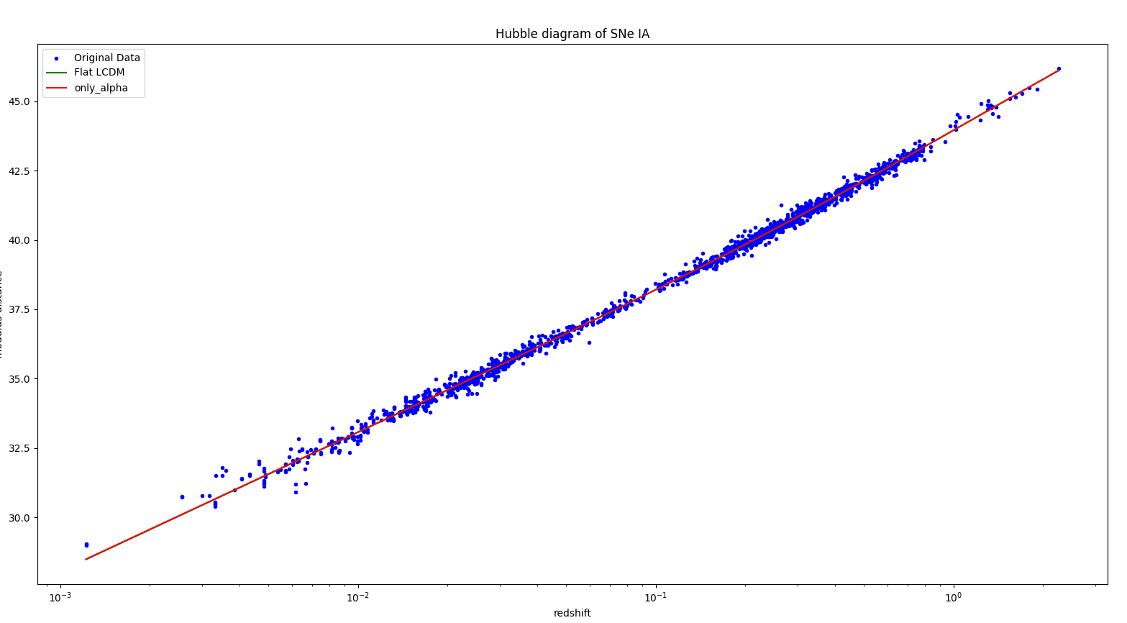
*Min AIC = 1525,04
*alpha = -0,009 (+0,003 -0,003) ( presque 0 : normal on essaie de recoller les données non modifiées)
Quasiment aucun changement car alpha est presque nul

Slide 8
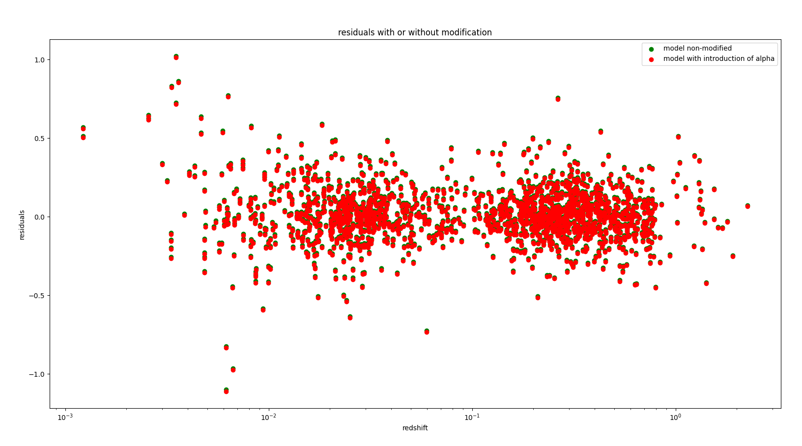
idem

Slide 9
*Luminosité intrinsèque inchangée *Flat LCDM modifié : (1+αa) avec α souhaité à 0,18

Slide 10
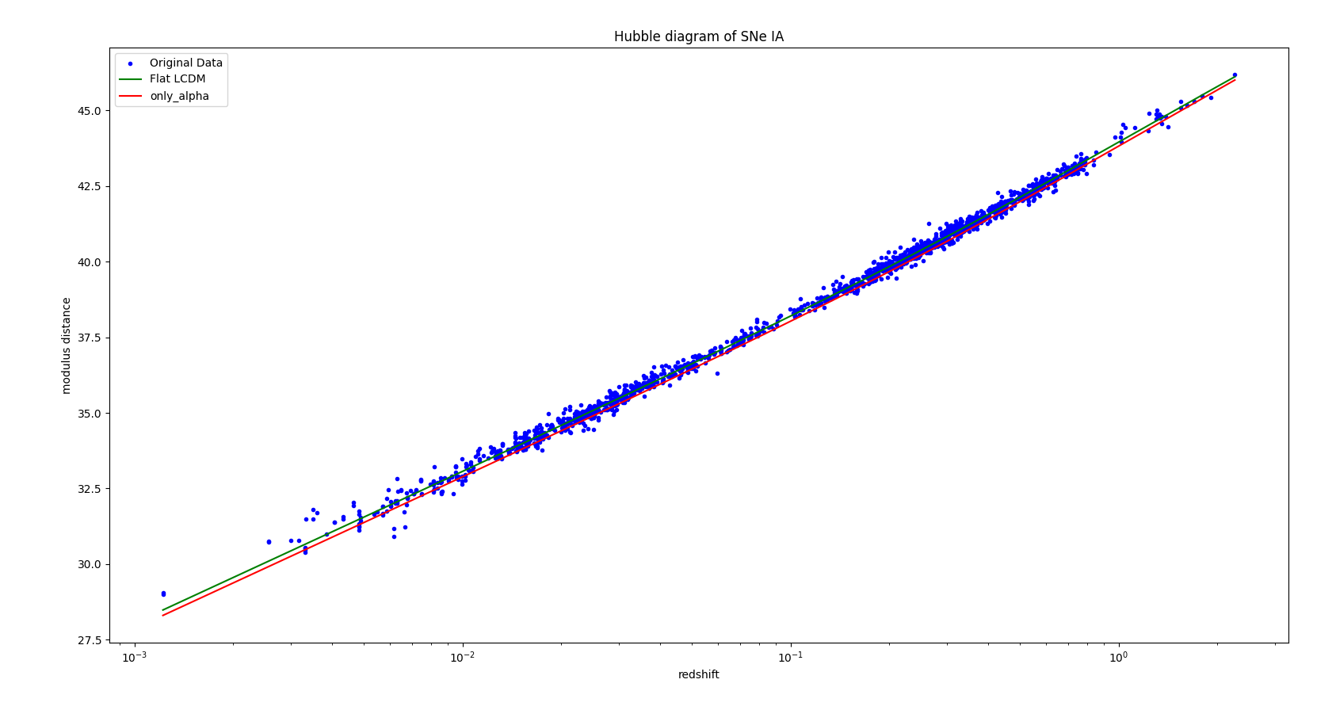
*Min AIC = 3789.44 (en même temps on ne fait qu’un seul calcul de likelihood…)

Slide 11
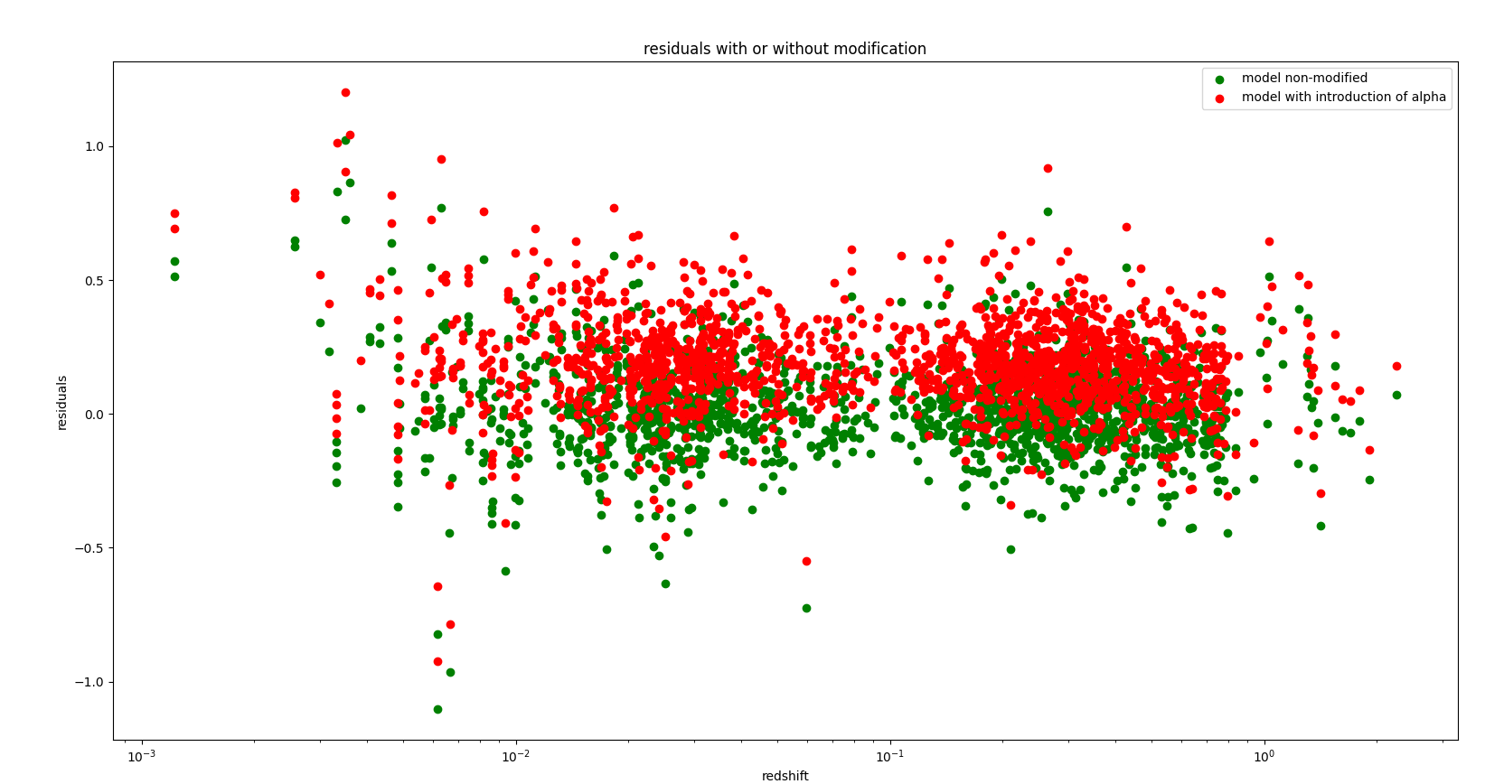
11

Slide 12
*Luminosité intrinsèque modifiée : (1+αa) avec α souhaité à 0,18 *Flat LCDM inchangé

Slide 13
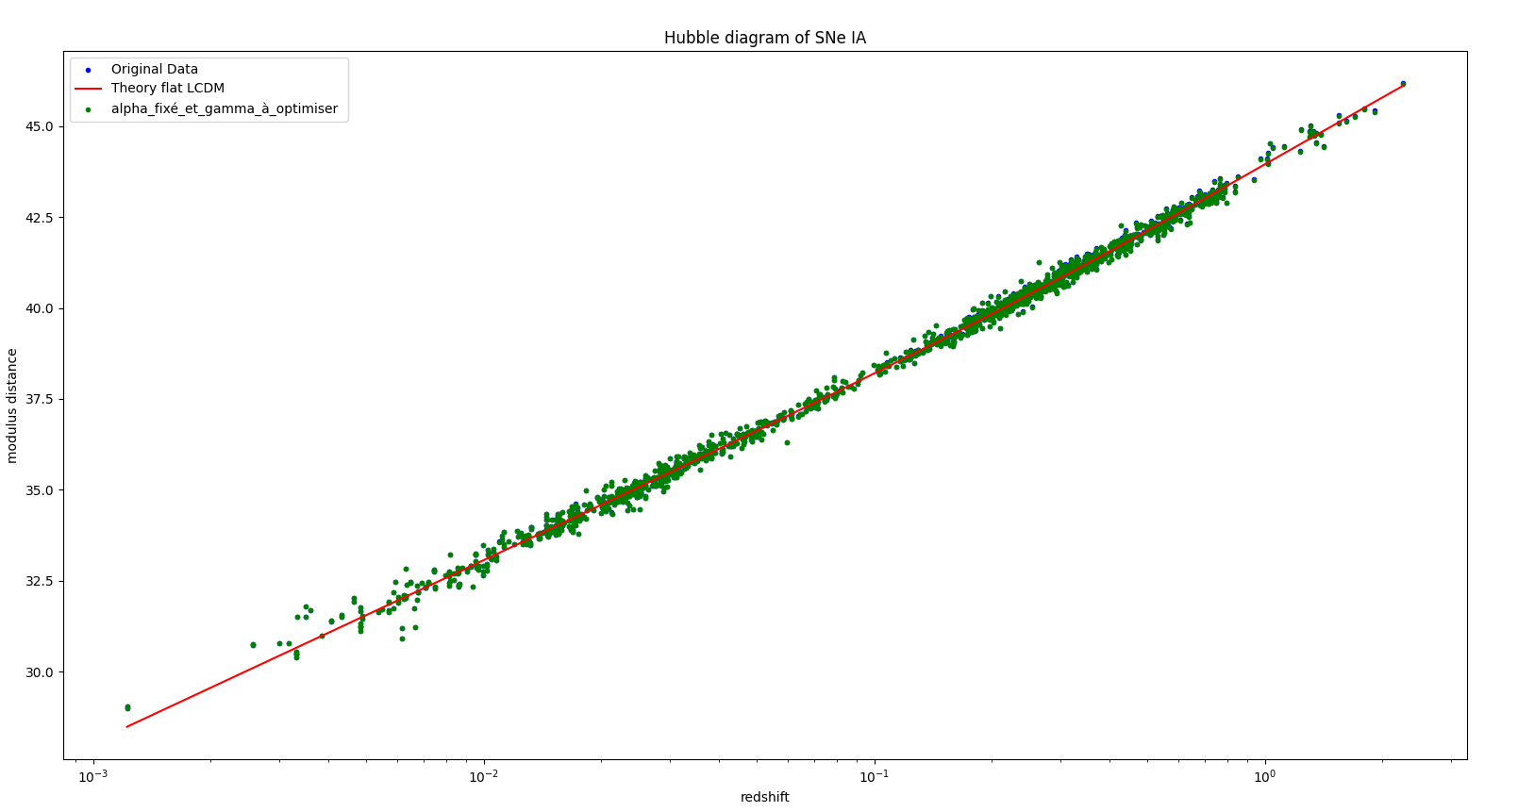
*Min AIC = 1526,5
*gamma = 0,258 (+0,12 -0,12)

Slide 14
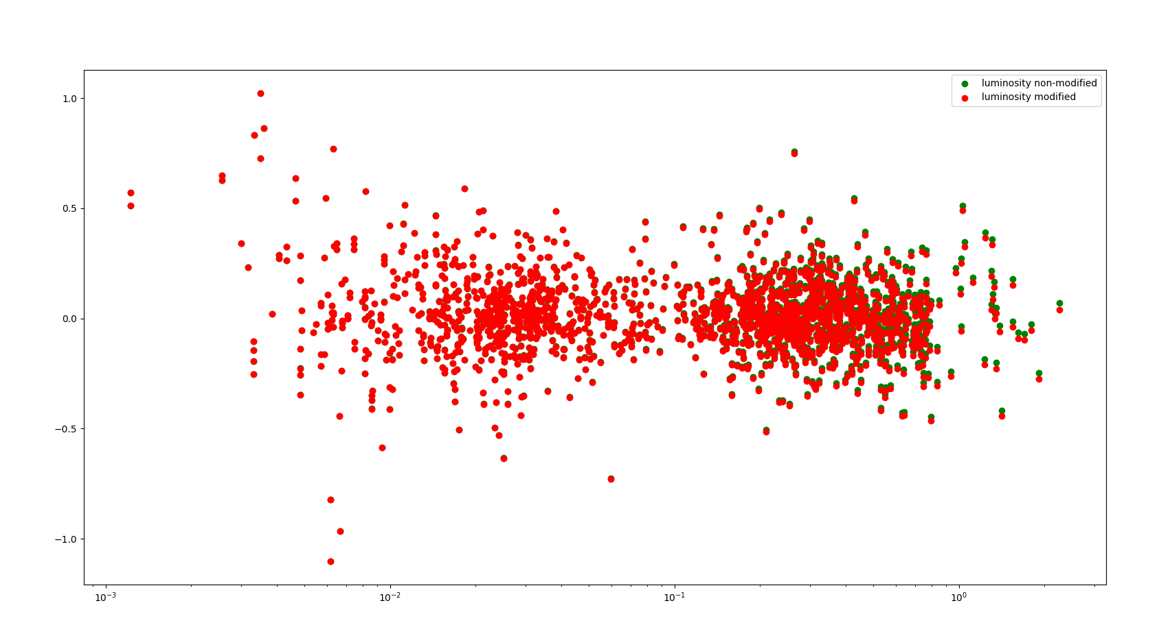

Slide 15
*Luminosité intrinsèque modifiée * Flat LCDM modifié : (1+αa) avec α souhaité à 0,18

Slide 16
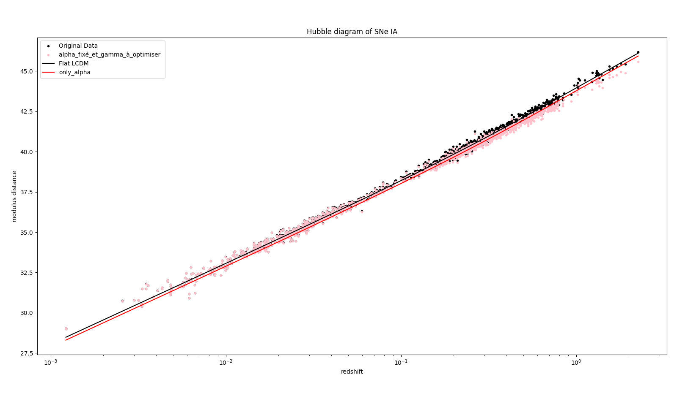
*Min AIC = 2170 (beaucoup plus que sans les modifs et beaucoup plus que dans le cas où on change uniquement la luminosité…)
*gamma =4,847 (incertitudes à faire)

Slide 17
